Slide 1
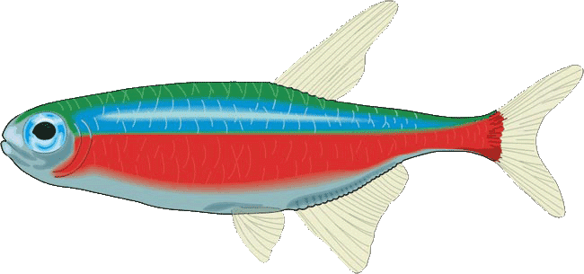
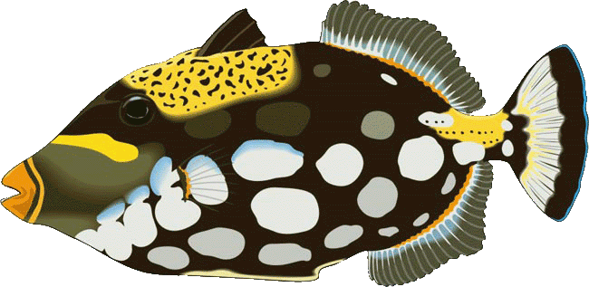
Самые неприхотливые аквариумные рыбки
www.zooclub.ru
Notes:
http://zooclub.ru/samye/neprihotlivye_akvariumnye_rybki.shtml

Slide 2
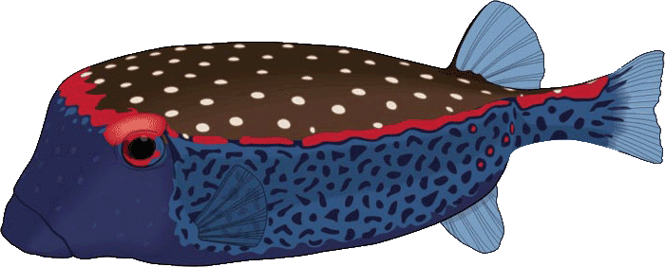
Некоторые рыбки отличаются потрясающей живучестью. Они могут жить в большом диапазоне температур, не требовательны к составу почвы, к кислотному составу и прочим характеристикам воды. Они могут производить потомство практически в любых условиях. Их жизнеспособность находится на высоком уровне, за что их и называют самыми неприхотливыми аквариумными рыбками.
Notes:
http://zooclub.ru/samye/neprihotlivye_akvariumnye_rybki.shtml

Slide 3
Скалярии

Slide 4
Скалярия – неприхотливая красивая аквариумная рыбка с нитевидными плавниками. Ее размер зависит от возможностей аквариума (предельно до 20-25 см). Скалярии могут иметь разный окрас, зависящий от ее разновидности. Эти рыбы не требовательны к составу корму, но предпочтение отдают все же живому корму. Однако необходимо следить, чтобы рыбы не переедали.
Notes:
http://zooclub.ru/samye/neprihotlivye_akvariumnye_rybki.shtml

Slide 5
Красный неон

Slide 6
Неоны – маленькие стайные рыбки, которые не требуют особого ухода за собой. Еженедельного доливания воды, взамен испарившейся, хорошего питания и умеренного освещения им будет достаточно для беззаботного существования. Неоны - яркие рыбы, своим «светом» они озарят любой аквариум.
Notes:
http://zooclub.ru/samye/neprihotlivye_akvariumnye_rybki.shtml

Slide 7
Крапчатый сомик

Slide 8
Среди сомов самым неприхотливым можно назвать крапчатого сомика. Особого ухода за ним не требуется, но создать благоприятные условия нужно обязательно. Важно обеспечить рыхлый грунт и хорошую фильтрацию воды, так как сомики роются в субстрате в поисках корма и мутят воду. В остальном сокими нетребовательные, в том числе и к соседям-рыбам.
Notes:
http://zooclub.ru/samye/neprihotlivye_akvariumnye_rybki.shtml

Slide 9
Тернеция

Slide 10
Тернеция – интересная небольшая по размеру аквариумная рыбка. Основной цвет ее тела – черный, но в случаях, когда рыбы напуганы или болеют, они могут бледнеть. Рыбам комфортнее, когда их в аквариуме не меньше четырех. Тернеции – неагрессивные рыбки, отличаются хорошим здоровьем и неприхотливостью в содержании.
Notes:
http://zooclub.ru/samye/neprihotlivye_akvariumnye_rybki.shtml

Slide 11
Данио рерио

Slide 12
Все разновидности данио – подвижные прыгучие рыбки с высокой жизнестойкостью. Данио не привередливы к химическому составу воды, но важно, чтобы вода была свежей. Аэрация также должна присутствовать. Данио самые обычные аквариумные условия, которые сможет создать даже начинающий аквариумист.
Notes:
http://zooclub.ru/samye/neprihotlivye_akvariumnye_rybki.shtml

Slide 13
Суматранский барбус

Slide 14
Барбусы – популярные аквариумные рыбки. Немало важную роль в их распространенности сыграла и их неприхотливость. Существует огромное множество разновидностей этих рыб (около 200 видов). Все они отличаются жизнестойкостью. Заботиться о барбусах сможет даже человек, освоивший лишь азы аквариумистики.
Notes:
http://zooclub.ru/samye/neprihotlivye_akvariumnye_rybki.shtml

Slide 15
Пецилия

Slide 16
Пецилия, или плятипецилия - выносливая, неприхотливая и к тому же очень яркая аквариумная рыба. Для обеспечения ее комфортного существования подойдет даже небольшой аквариум, имеющий растительность и укрытия, а также любой грунт и любая по химическому составу и температурному режиму вода (без крайностей).
Notes:
http://zooclub.ru/samye/neprihotlivye_akvariumnye_rybki.shtml

Slide 17
Меченосец

Slide 18
Меченосцы – одни из самых неприхотливых рыбок. Они могут существовать в небольших аквариумах, есть пищу животного и растительного происхождения, способны размножаться практически при любых условиях. Меченосцы относительно спокойные и мирные рыбы.
Notes:
http://zooclub.ru/samye/neprihotlivye_akvariumnye_rybki.shtml

Slide 19
Гуппи

Slide 20
Гуппи – красивые, яркие, маленькие рыбки. Самцы гуппи имеют прекрасные вуалевые хвосты. Окрас рыб может быть самым разным. Все это великолепие внешнего вида дополняет отличная жизнестойкость этих живородящих рыб. Сочетание неприхотливости и эффектного внешнего вида делают гуппи очень популярными аквариумными рыбами.
Notes:
http://zooclub.ru/samye/neprihotlivye_akvariumnye_rybki.shtml

Slide 21
Расбора клинопятнистая

Slide 22
Расбора клинопятнистая, или гетероморфа - нетребовательная аквариумная рыбка. Для нормальной жизни ей необходимо создать самые обычные аквариумные условия, с которыми справится даже новичок. Расбора - всеядная рыба, отдающая предпочтение животной пище. Стоит отметить, что эти маленькие рыбки стайные и в одиночестве им будет не комфортно.
Notes:
http://zooclub.ru/samye/neprihotlivye_akvariumnye_rybki.shtml

Slide 23
Тетра светлячок

Slide 24
Тетра светлячок, или эритрозонус - яркая маленькая рыбка, которая не требует сложно ухода. Тетры имеют хорошую выносливость, могут несколько дней голодать. Рацион рыб следует составлять преимущественно из животных кормов. Тетры могут довольствоваться простой свежей воды комнатной температуры, без дополнительного обогрева.
Notes:
http://zooclub.ru/samye/neprihotlivye_akvariumnye_rybki.shtml

Slide 25
Черная моллинезия

Slide 26
Черная моллинезия. Эту рыбу также можно отнести к неприхотливым. Единственная сложность в ее содержании заключается в создании постоянной температуры воды в аквариуме, но с помощью ламп, термометра и внимательности к питомцам сделать это будет легко. Во всем остальном моллинезии нетребовательные.
Notes:
http://zooclub.ru/samye/neprihotlivye_akvariumnye_rybki.shtml

Slide 27
Неприхотливые аквариумные рыбки могут выдерживать самые тяжелые условия среды и содержания, но все же злоупотреблять их запасом «прочности» не следует. Рыбы – живые существа и без многих вещей им не обойтись. К тому аквариумные рыбки будут радовать и веселить владельцев только при должной о них заботе.
Notes:
http://zooclub.ru/samye/neprihotlivye_akvariumnye_rybki.shtml

